Slide 1
대외비
Restricted
Local Dimming Test Firmware Request
2026.09.17
작성자 : 이승문 연구원

Slide 2
목 차
테스트 보드 구성 환경
Local Dimming Data 형식
MCU to IC603, SPI Local Dimming Data 전송 관련 요청 기능
테스트용 Local Dimming Frame

Slide 3
테스트 보드 구성 환경
ID601 Daisy 5개 연결하여 테스트 진행
ID601 Daisy Chain은 IC603과 연결하여 구성하거나, MCU와 직결 구성하여 테스트 진행
  LED 구동 시, Gate 제어(R/G/B 채널 구분 제어) 필요하여 IC603을 함께 사용할 가능성이 높습니다
IC603 – ID601 Daisy Chain
IC603
ID601
ID601
ID601
ID601
ID601
CH1
CH2
CH3
CH4
PC
MCU
CH5
1 channel (CH1) → 5 × ID601 daisy chain
Serial
SPI
CH6
CH7
CH8
CH9
CH10
CH2 – CH16 : not used in this test
CH11
CH12
CH13
CH14
CH15
CH16
ID601 Channel / RGB Data Structure
ID601
R : 12 or 14 bit
CH1
G : 12 or 14 bit
CH2
B : 12 or 14 bit
CH3
CH4
Data per ID601
CH5
CH2 – CH11 : same R / G / B
CH6
12 CH × 3 (R, G, B) = 36 data
CH7
CH8
each 12 or 14 bit
CH9
CH10
R : 12 or 14 bit
CH11
G : 12 or 14 bit
CH12
B : 12 or 14 bit

Slide 4
Local Dimming Data 형식
IC603 LD Buffer 구조 특성상, ID601 Daisy 5개 Chain에 데이터를 정상적으로 전송하기 위해서는
IC603 Channel 10개 사용 필요
  ID601 Chain이 연결되지 않은 IC603 CH2~10도 CH Enable 및 Dummy LD Data 전송 필요
LD Data Structure / Stream Order
CH1 : LD data
CH2 – CH10 : Dummy Data
CH11 – CH16 : no data
SPI transmit direction (CH1 → CH10)
IC603
CH1
CH2
CH3
CH4
CH5
CH6
CH7
CH8
CH9
CH10
CH11 – CH16
START
(Header)
ID601 #1
not used
no data
transmitted
CH1 R
CH1 R
CH1 R
CH1 R
CH1 R
CH1 R
CH1 R
CH1 R
CH1 R
CH1 R
CH1 G
CH1 G
CH1 G
CH1 G
CH1 G
CH1 G
CH1 G
CH1 G
CH1 G
CH1 G
CH1 B
CH1 B
CH1 B
CH1 B
CH1 B
CH1 B
CH1 B
CH1 B
CH1 B
CH1 B
⋮
⋮
⋮
⋮
⋮
⋮
⋮
⋮
⋮
⋮
CH12 R
CH12 R
CH12 R
CH12 R
CH12 R
CH12 R
CH12 R
CH12 R
CH12 R
CH12 R
CH12 G
CH12 G
CH12 G
CH12 G
CH12 G
CH12 G
CH12 G
CH12 G
CH12 G
CH12 G
CH12 B
CH12 B
CH12 B
CH12 B
CH12 B
CH12 B
CH12 B
CH12 B
CH12 B
CH12 B
⋮
⋮
⋮
⋮
⋮
⋮
⋮
⋮
⋮
⋮
⋮
ID601 #5
CH1 R
CH1 R
CH1 R
CH1 R
CH1 R
CH1 R
CH1 R
CH1 R
CH1 R
CH1 R
CH1 G
CH1 G
CH1 G
CH1 G
CH1 G
CH1 G
CH1 G
CH1 G
CH1 G
CH1 G
CH1 B
CH1 B
CH1 B
CH1 B
CH1 B
CH1 B
CH1 B
CH1 B
CH1 B
CH1 B
⋮
⋮
⋮
⋮
⋮
⋮
⋮
⋮
⋮
⋮
CH12 R
CH12 R
CH12 R
CH12 R
CH12 R
CH12 R
CH12 R
CH12 R
CH12 R
CH12 R
CH12 G
CH12 G
CH12 G
CH12 G
CH12 G
CH12 G
CH12 G
CH12 G
CH12 G
CH12 G
CH12 B
CH12 B
CH12 B
CH12 B
CH12 B
CH12 B
CH12 B
CH12 B
CH12 B
CH12 B
16-bit CRC (if enabled)
END
ID601 #2 – #4 : same structure (12 CH × R / G / B = 36 data each)
after CH10 → wrap to the next data and start again at CH1

Slide 5
Local Dimming Data 형식
ID601에서 사용하는 채널의 개수가 달라지거나,
ID601 한 채널 당 사용하는 LD Data 개수가 커스텀되는 설정 사용 경우,
한 Daisy Chain이 필요로 하는 LD Data 개수가 달라질 수 있음
ID601 chain
#1
#2
#3
#4
#5
Case 1 — Half channels OFF
Case 2 — Custom data mode
CH1 – CH5 : R / G / B | CH6 – CH12 : OFF
odd CH : R only | even CH : G / B
ID601 #1
ID601 #1
R
G
B
R
G
B
CH1
R
G
B
CH1
R
–
–
CH2
R
G
B
CH2
–
G
B
CH3
R
G
B
CH3
R
–
–
CH4
R
G
B
CH4
–
G
B
CH5
R
G
B
CH5
R
–
–
CH6
OFF
CH6
–
G
B
CH7
OFF
CH7
R
–
–
CH8
OFF
CH8
–
G
B
CH9
OFF
CH9
R
–
–
CH10
OFF
CH10
–
G
B
CH11
OFF
CH11
R
–
–
CH12
OFF
CH12
–
G
B
5 CH × 3 = 15 data / ID601
chain (5 × ID601) = 75 data
6 CH × 1 + 6 CH × 2 = 18 data / ID601
chain (5 × ID601) = 90 data
* all ID601 in the chain use the same setting → LD data count per chain changes with channel usage / data mode
기능안전 기능 검증의 경우 ID601 한 채널당 3 시분할, 12채널 전체 사용 환경에서만 진행하는 것을 전제로 합니다.
하지만 기본 기능 검증 시에는 위의 설정 변경 대응이 필요하고,
의도치 않은 동작으로 인해 타 환경으로 설정하여 진행하여야 하는 경우가 발생할 수 있으므로,
미리 대응해 주시면 좋을 것 같습니다.

Slide 6
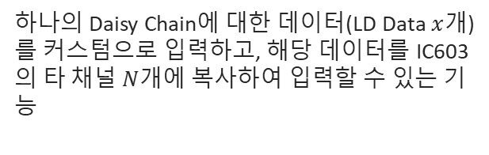
MCU to IC603, SPI Local Dimming Data 전송 관련 요청 기능
LD 데이터 구성
LD 제어
필수
후술된 테스트용 Local Dimming Frame을 전송할 수 있는 기능
필수
매 Vsync마다 설정된 LD Data를 전송하는 기능
- 일반 동작 컨셉입니다
권장
하나의 Daisy Chain에 대한 데이터(LD Data $x$개)를 커스텀으로 입력하고, 해당 데이터를 IC603의 타 채널 $N$개에 복사하여 입력할 수 있는 기능
필수
LD Data 전송을 중단 / 재개 제어하는 기능
- Watchdog Timeout 등 Fault 확인에 필요합니다
필수
Vsync 신호 전송을 중단 / 재개 제어하는 기능
선택
LD Data 전체를 커스텀하여 입력할 수 있는 기능
- Vsync Missing 등 Fault 확인에 필요합니다
권장
두 Vsync 동안 같은 LD Data를 보내고, 이후 Vsync만 계속 보내는 기능 (뒷 슬라이드 참고)
- ID601에서 하나의 LD Data에 대한 출력만 반복하도록 하는 방법입니다
- 하나의 LD Data 전송 명령에 대한 결과 / 동작을 확인할 수 있는 방법입니다
필수
개발 요청 및 기능 확인에 필수
권장
가급적 구현되면 좋음
선택
구현 시 유용할 수 있음

Slide 7
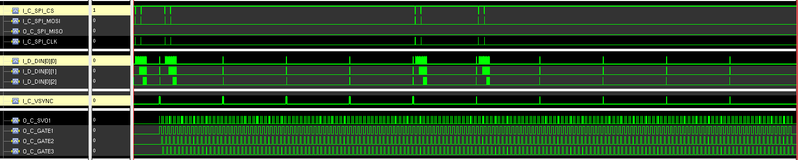
MCU to IC603, SPI Local Dimming Data 전송 관련 요청 기능
두 Vsync 동안 같은 LD Data를 보내고, 이후 Vsync만 계속 보내는 시나리오 요청 배경
  LD Data 전송 없이 Vsync만 보내는 경우,
  ID601은 직전 수신한 두 LD Data를 교대/반복하여 출력
깜빡거림 발생하는 경우
  두 LD 전송 Frame 중 하나 이상
Frame 출력이 예상과 다른 경우
  두 LD 전송 Frame 모두 이상
예상대로 출력
  두 LD 전송 Frame 모두 정상
전송
Frame
ID601
출력
Frame

Slide 8



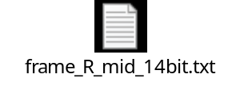
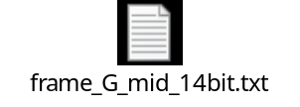
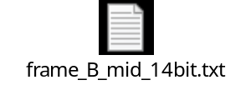
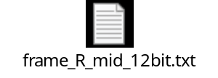


테스트용 Local Dimming Frame
단색 Frame (R / G / B)

Slide 9



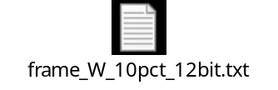
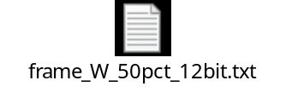
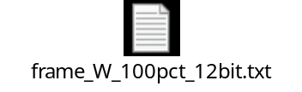
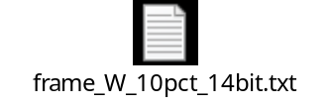
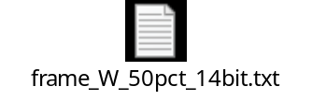
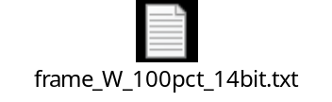
테스트용 Local Dimming Frame
흰색 Frame (밝기: Low / Mid / High)

Slide 10


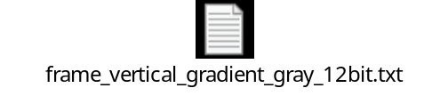
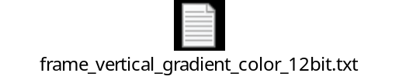

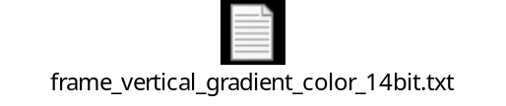
테스트용 Local Dimming Frame
그라데이션 Frame (흑백/컬러) – 위치별 매핑 확인

